Slide 1
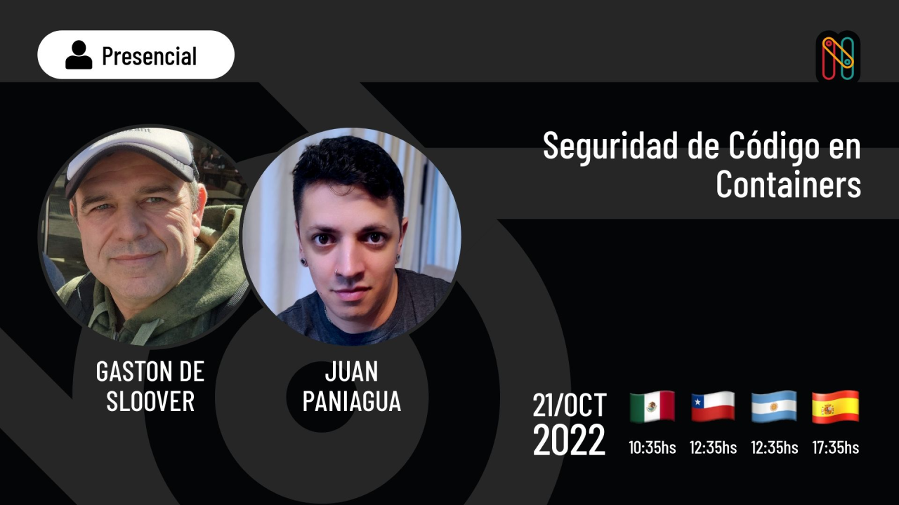
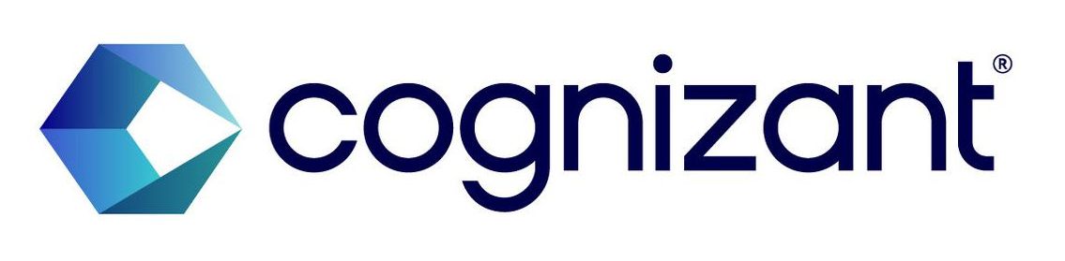

Slide 2
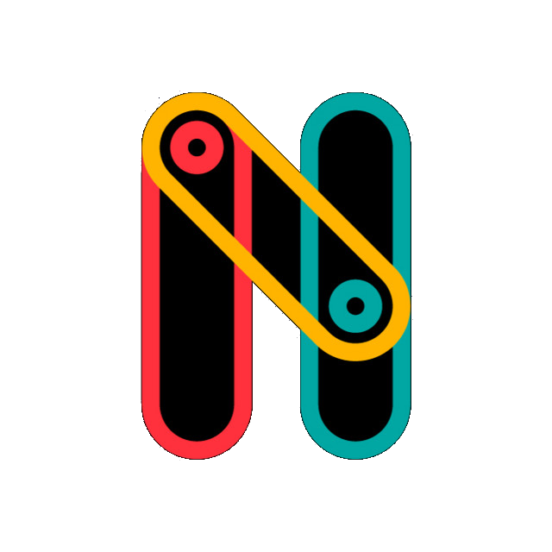
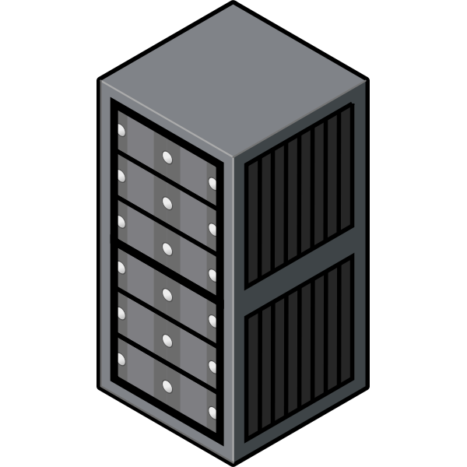
Granja de servidores

Slide 3


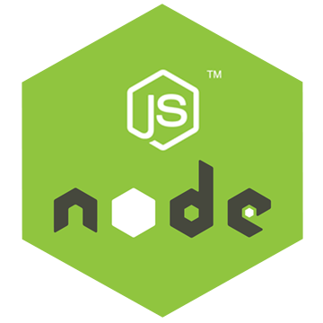

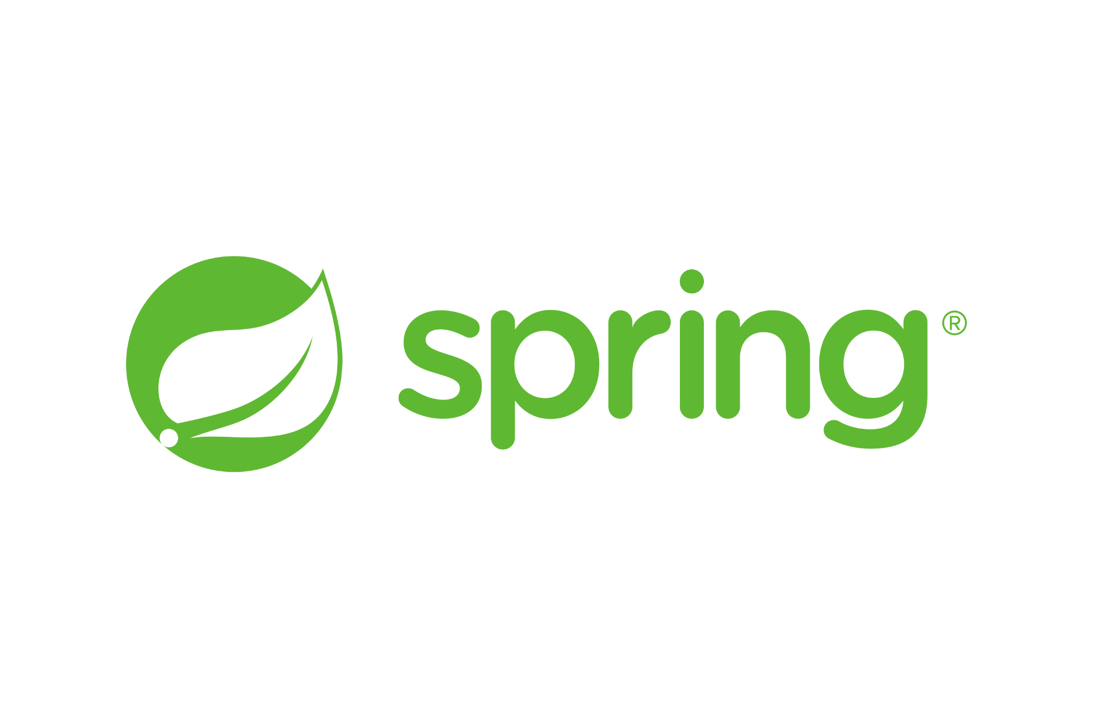




Slide 4
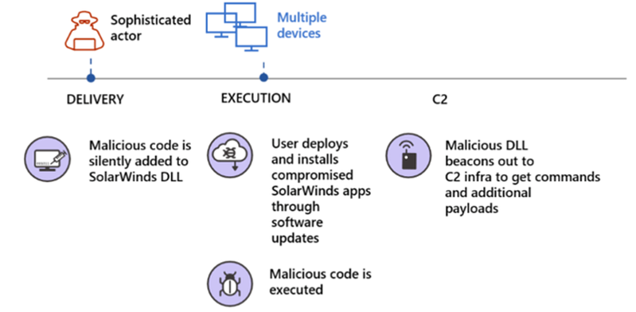
Solorigate supply chain attack diagram

Slide 5
Ejemplo de vulnerabilidad de LOG4J
CVE - 2021 - 44228
Siglas de
Common
Vulnerabilities
and
Exposures
Año de
registro
Número asignado a
la vulnerabilidad

Slide 6


Patching

Slide 7

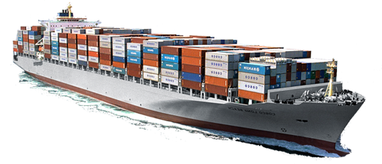
Pero todo cambió cuando la nación del fuego atacó llegaron los contenedores

Slide 8

¿Qué es SLSA?
Supply chain
Levels for
Software
Artifacts,
or SLSA (salsa)
https://slsa.dev/

Slide 9

Es un framework, una lista de verificación de estándares y controles para evitar la manipulación
Mejorar la integridad y proteger los paquetes y la infraestructura en sus proyectos, negocios o empresas.
Es una forma de mejorar la postura de seguridad en toda la cadena de desarrollo de software
https://slsa.dev/

Slide 10




Niveles de implementación de SLSA
Nivel 1
Documentación del proceso de construcción
Ejemplo: Aviso de procedencia no verificada
Nivel 2
Resistencia a la manipulación del servicio de compilación
Ejemplo: Fuente/construcción firmada, procedencia firmada
Nivel 3
Resistencia extra a amenazas específicas
Ejemplo: Controles de seguridad en el host, procedencia no falsificable
Nivel 4
Los más altos niveles de seguridad y confianza
Ejemplo: Revisión bipartita + construcciones herméticas
https://slsa.dev/

Slide 11
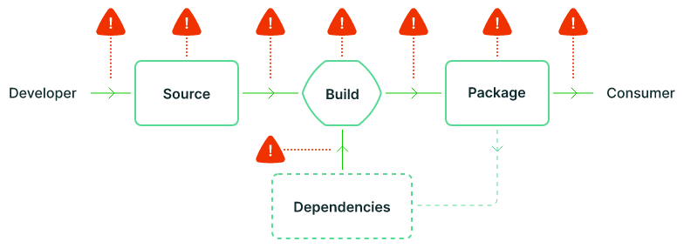
Cualquier software puede introducir vulnerabilidades en una cadena de suministro
https://slsa.dev/

Slide 12

¿Y entonces qué hacemos con tantos frentes de ataque?

Slide 13
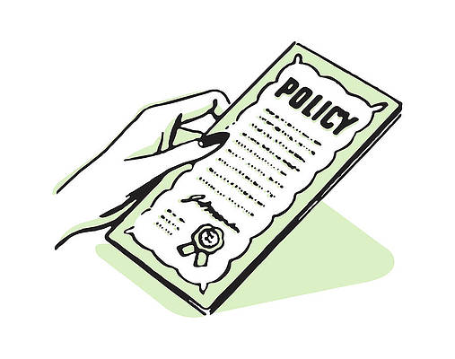

Crear políticas y asegurar su cumplimiento
Auditar

Slide 14

Kritis
("juez" en griego)
Solución de código abierto para proteger su cadena de suministro de software para aplicaciones de Kubernetes
Kritis en sí no almacena información de vulnerabilidad. Simplemente hace la verificación de políticas.
https://github.com/grafeas/kritis

Slide 15
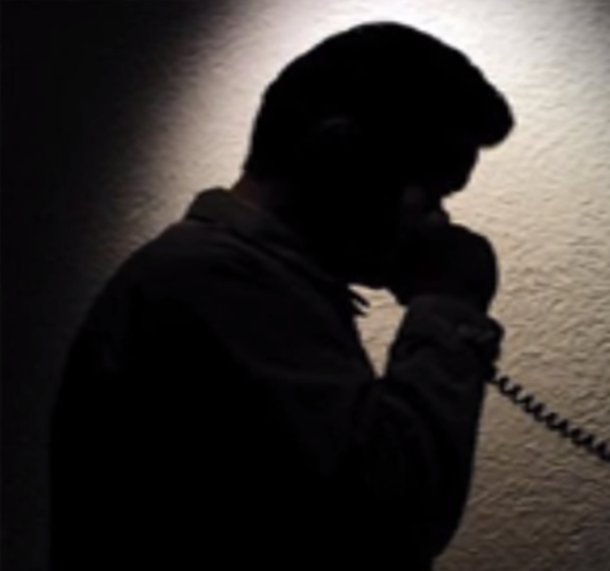
Kritis hablará con la API de metadatos de Grafeas para averiguar realmente, la siguiente informacion sobre una imagen de contenedor generada:
¿Qué vulnerabilidades se encuentran allí?
¿Qué gravedad tiene?
Dado este contenedor, ¿de dónde vino?
¿Confiamos en ello?

Slide 16
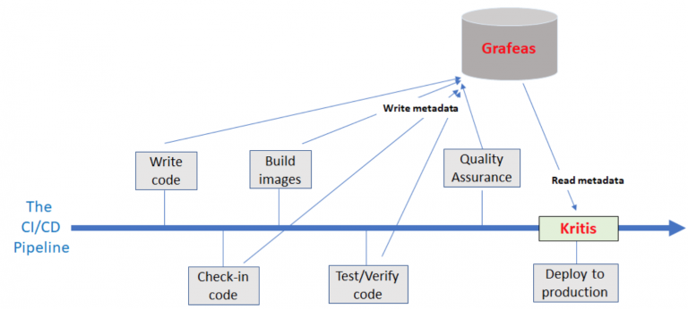
En el pipeline de desarrollo de software, la validación de la imagen se realiza antes de la implementación

Slide 17
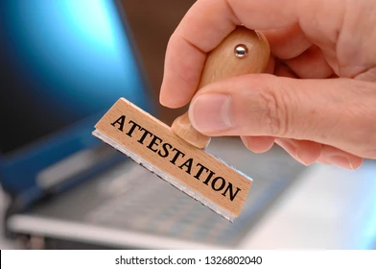
Kritis
Deployment Authorization for Kubernetes Applications
En una versión inicial, permitimos a los clientes proteger su cadena de suministro para las aplicaciones de Kubernetes mediante una tecnología de cumplimiento basada en atestación.
atestar(se)
‘Atestiguar [algo]’
https://github.com/kelseyhightower/Grafeas/blob/master/case-studies/binary-authorization.md

Slide 18
Atestación // Attestation
Una atestación de software es una declaración autenticada (metadatos) sobre un artefacto de software o una colección de artefactos de software.
El caso de uso principal previsto es alimentar motores de políticas automatizados.

Slide 19
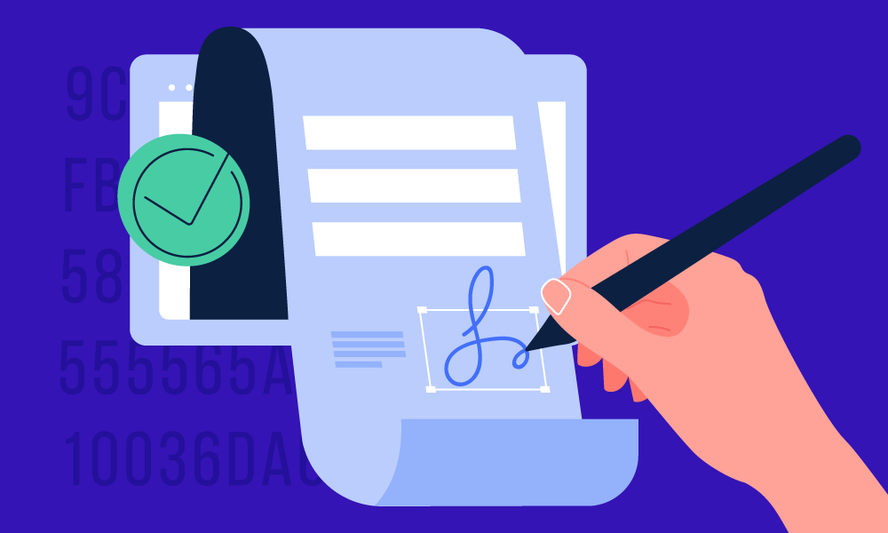
Kritis Signer
Kritis Signer es una herramienta de línea de comandos que crea certificaciones para una imagen de contenedor. Estas certificaciones se pueden usar para la aplicación de la autorización binaria y Kritis cuando intenta implementar la imagen del contenedor.
Kritis Signer puede crear certificaciones basadas en vulnerabilidades de software identificadas en las imágenes de su contenedor.
https://github.com/grafeas/kritis/blob/master/docs/signer.md

Slide 20

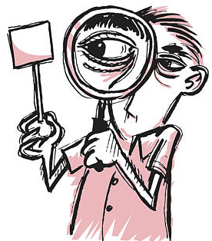
Se realiza un escaneo de vulnerabilidades y produce un resultado de vulnerabilidad para la imagen.
Luego, Kritis Signer compara el resultado de la vulnerabilidad con su política de vulnerabilidad.

Slide 21

Si el resultado de la vulnerabilidad cumple con su política, Kritis Signer crea la certificación y la almacena en el almacén de datos

Slide 22
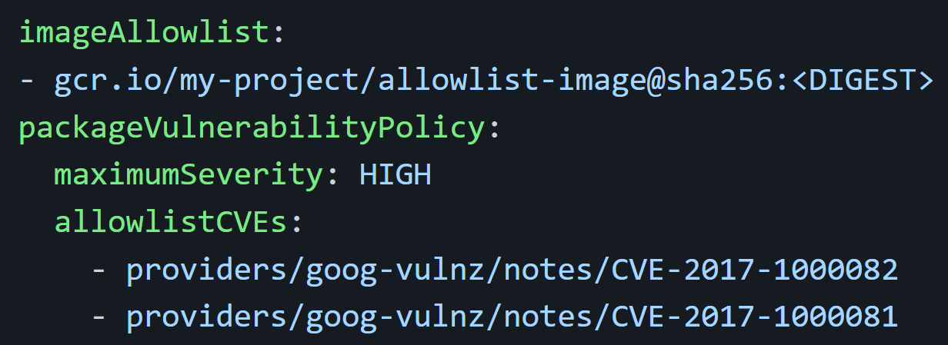
Ejemplo de política de Kritis, para evitar la implementación de Pod con una vulnerabilidad crítica a menos que se haya incluido en la lista de permitidos:
https://github.com/grafeas/kritis

Slide 23



Modos de firmante
La herramienta se puede ejecutar en tres modos diferentes:
check-and-sign : Default
Verifica el cumplimiento de la política para una imagen y crea una atestación para la imagen si pasa la verificación.
Actualmente, solo se admite la política de vulnerabilidad.
check-only :
Solo verifica el cumplimiento de la política y genera resultados, pero no crea ninguna atestación.
bypass-and-sign :
omite cualquier verificación y crea una certificación para una imagen.
https://github.com/grafeas/kritis/blob/master/docs/signer.md#kritis-signer

Slide 24
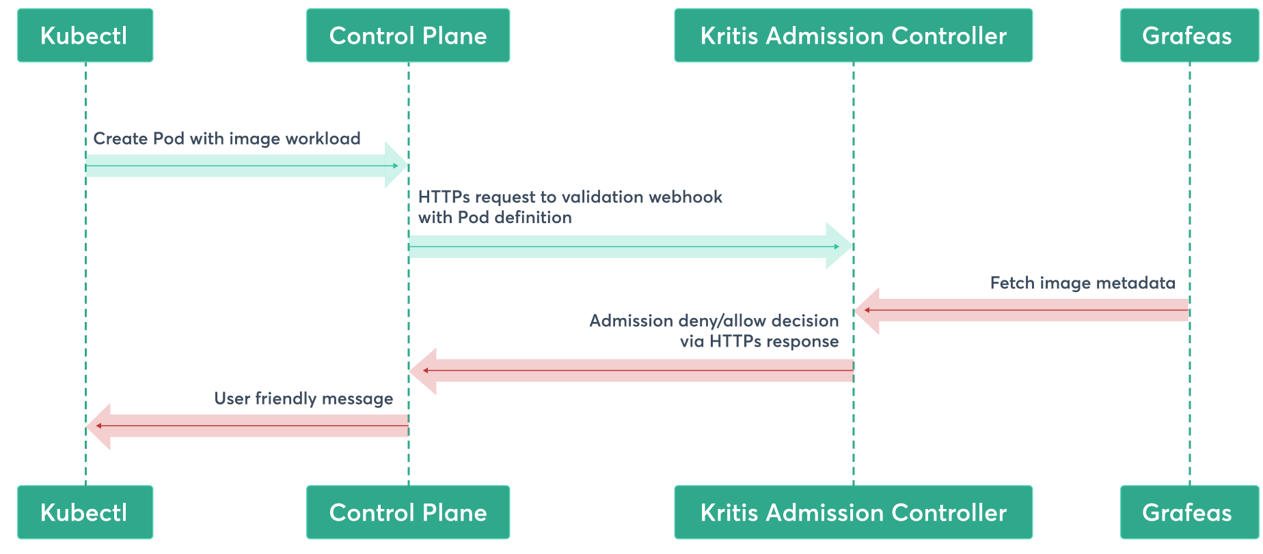


Plano general
Vulnerability
Scan
https://www.verygoodsecurity.com/blog/posts/securing-gitops-deployments-in-aws-eks

Slide 25
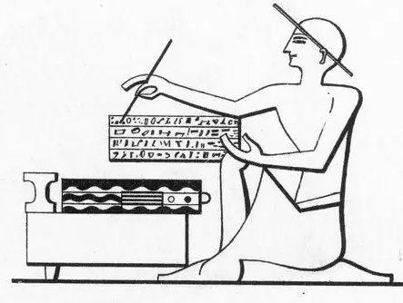

¿Qué es Grafeas?
Grafeas ("escriba" en griego) es una API de metadatos de artefactos de código abierto que proporciona una forma uniforme de auditar y gobernar su cadena de suministro de software.
Grafeas define una especificación de API para administrar metadatos sobre recursos de software, como imágenes de contenedores, imágenes de máquinas virtuales (VM), archivos JAR y scripts.
https://github.com/grafeas/grafeas

Slide 26
¿Para qué sirve?
Fuente central de información
Rastrear y hacer cumplir las políticas
Se puede usar la API de Grafeas para almacenar, consultar y recuperar metadatos

Slide 27

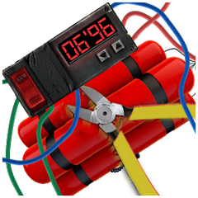
Grafeas divide la información de los metadatos en notas y occurrences
Las ocurrencias son instanciaciones de notas, que describen cómo y cuándo ocurre una nota dada en el recurso asociado con la ocurrencia.
Las notas son descripciones de alto nivel de tipos particulares de metadatos.
https://github.com/grafeas/grafeas/blob/master/README.md

Slide 28
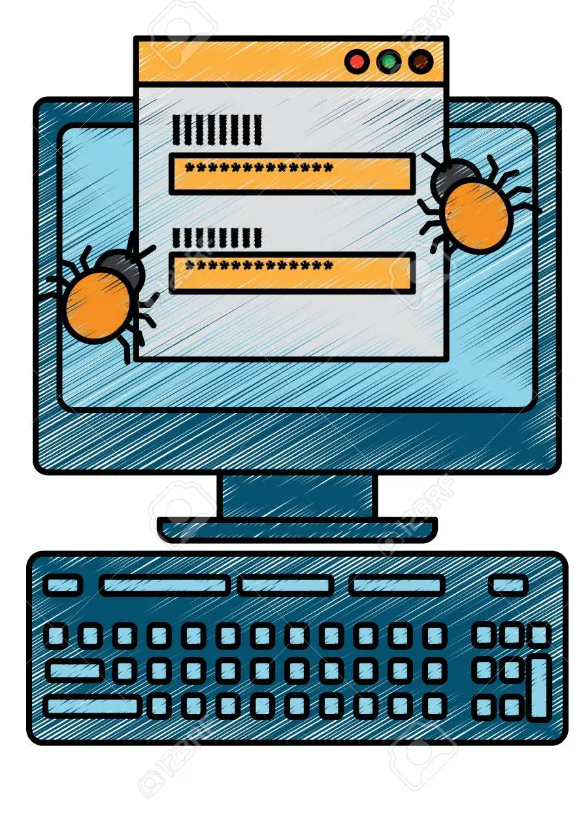

Notas
Una nota describe una pieza de metadatos de alto nivel y sus vulnerabilidades reportadas
Las notas a menudo pertenecen y son creadas por los proveedores que realizan el análisis. Las notas generalmente se encuentran a través del análisis y ocurren varias veces en diferentes proyectos.
https://github.com/grafeas/grafeas/blob/master/docs/grafeas_concepts.md

Slide 29


Ocurrencias
Una ocurrencia es una instanciación de una nota. Las ocurrencias describen detalles específicos del proyecto de una nota determinada.
Por ejemplo, la aparición de una nota sobre una vulnerabilidad describiría el paquete en el que se encontró la vulnerabilidad, los pasos de corrección específicos, etc.
https://github.com/grafeas/grafeas/blob/master/docs/grafeas_concepts.md

Slide 30
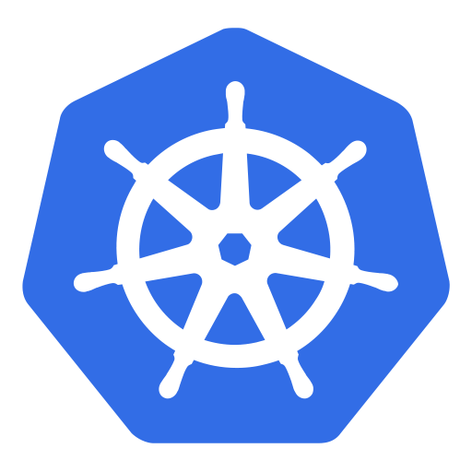
Admission Controller
Un controlador de admisión es un fragmento de código que intercepta las solicitudes al servidor de API de Kubernetes antes de la persistencia del objeto, pero después de autenticar y autorizar la solicitud.
https://kubernetes.io/docs/reference/access-authn-authz/admission-controllers/

Slide 31
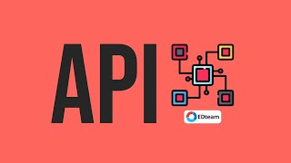
Webhook
Un webhook, también denominado API inversa, se define como un tipo de sistema que comunica aplicaciones, informa sobre eventos e intercambia datos entre plataformas informáticas, aplicaciones web o sitios web, entre otros.
https://kubernetes.io/docs/reference/access-authn-authz/admission-controllers/

Slide 32
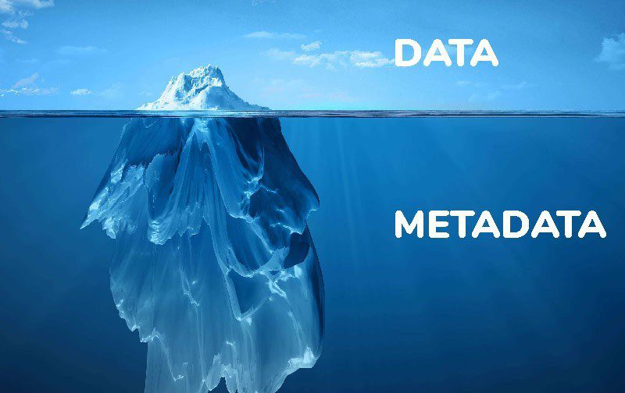

Container Analysis proporciona análisis de vulnerabilidades y almacenamiento de metadatos para contenedores a través de Container Analysis.
El servicio de análisis realiza análisis de vulnerabilidades en imágenes de Artifact Registry y Container Registry y, luego, almacena los metadatos resultantes y los pone a disposición para su consumo a través de una API.
https://cloud.google.com/container-analysis/docs/container-analysis#:~:text=Container%20Analysis%20is%20a%20service,for%20consumption%20through%20an%20API.

Slide 33





Vulnerability sources
Tanto el análisis automatizado como el on demand admiten el análisis de vulnerabilidades de paquetes del sistema operativo para distribuciones de Linux y obtienen datos CVE de las siguientes fuentes:
Debian Security Bug Tracker
Ubuntu CVE Tracker
Security DB Alpine Linux
Instituto Nacional de Estándares y Tecnología (EEUU) NATIONAL VULNERABILITY DATABASE
Red Hat Product Security

Slide 34
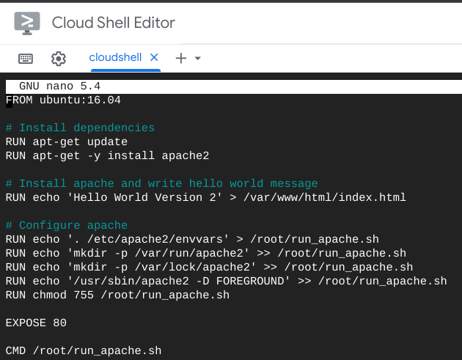

Ubuntu 16.04 LTS (Xenial Xerus) was released on 21 April 2016

Slide 35
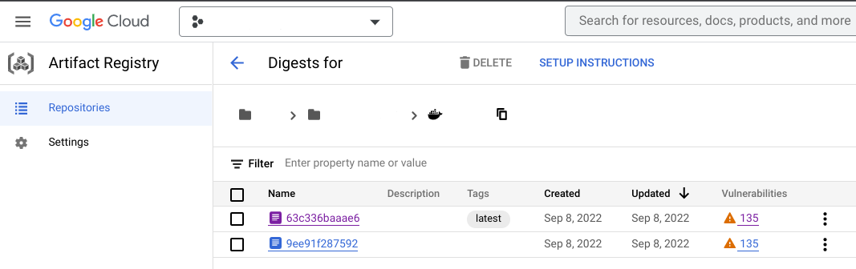


Slide 36
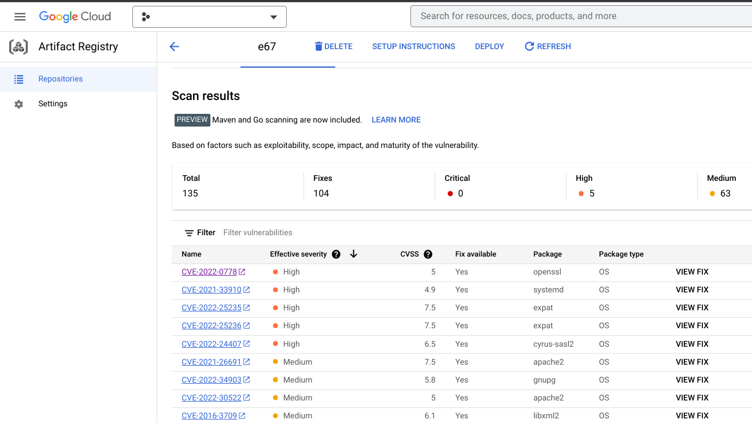

Slide 37
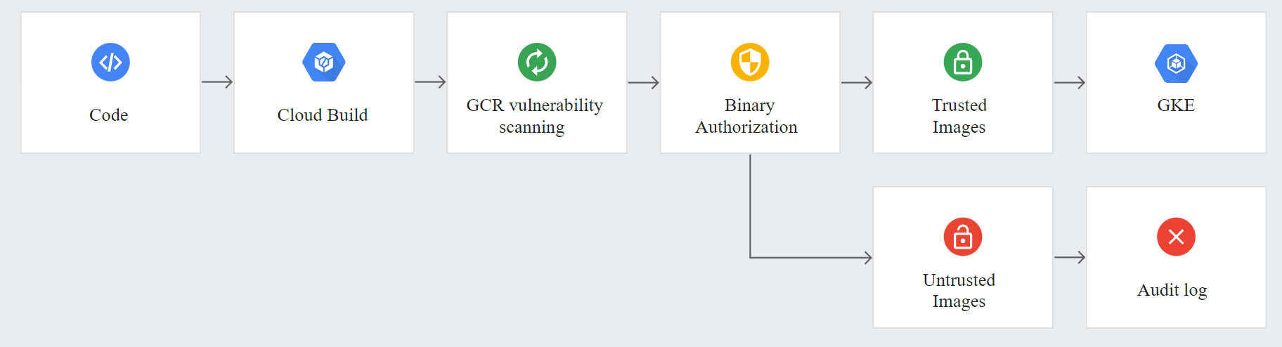
La autorización binaria es un control de seguridad de tiempo de implementación que garantiza que solo se implementen imágenes de contenedor confiables en Google Kubernetes Engine (GKE) o Cloud Run.
Si aplicas esta validación, puedes ejercer más control sobre el entorno del contenedor, ya que te aseguras de que solo se integren las imágenes verificadas en el proceso de compilación y lanzamiento.
https://cloud.google.com/binary-authorization/docs/overview

Slide 38
Crea una certificación con una clave almacenada de forma local
Crear un archivo de firma de payloads
Firmar el archivo de payload con tu llave privada para crear un archivo de firma
Obtén el ID de clave pública.
Cree la certificación
https://cloud.google.com/binary-authorization/docs/making-attestations

Slide 39
Crea una certificación con Cloud KMS
Firma y crea la certificación
https://cloud.google.com/binary-authorization/docs/making-attestations

Slide 40

Self
managed
Service
Managed
Service

Slide 41
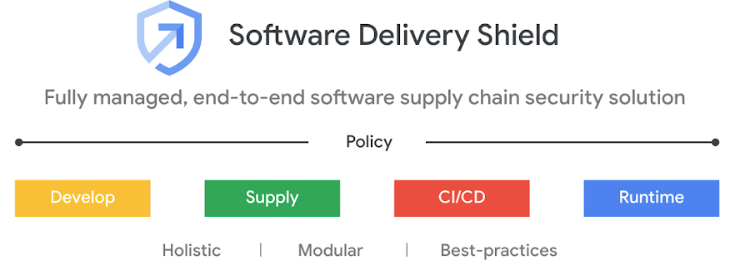
Software Delivery Shield
Solución de seguridad de la cadena de suministro de software completamente administrada

Slide 42

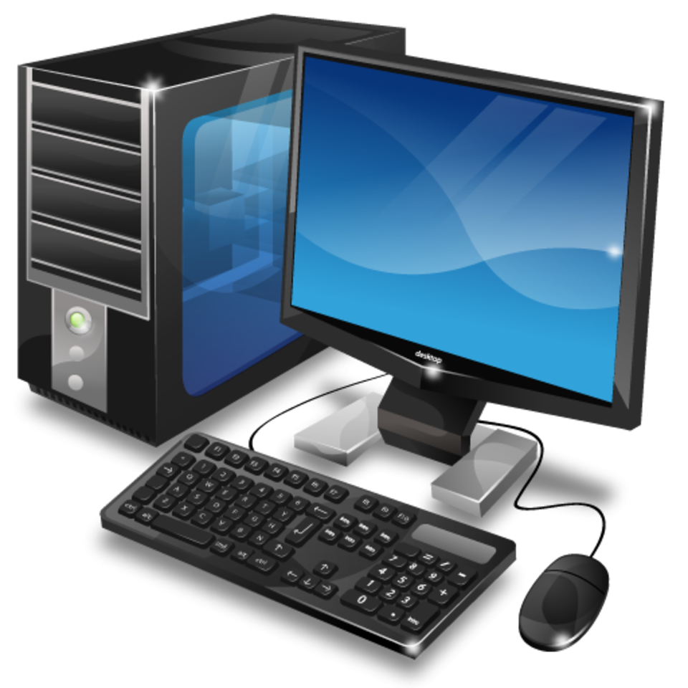
Cloud Workstations ^{Preview}
Entornos de desarrollo totalmente gestionados creados para satisfacer las necesidades de las empresas sensibles a la seguridad. mejora la seguridad de los entornos de desarrollo mientras acelerar la incorporación y la productividad de los desarrolladores.
Acceda a entornos de desarrollo rápidos y seguros en cualquier momento a través del navegador o IDE local
Permita que los administradores aprovisionen, escalen, gestionen y protejan los entornos de desarrollo
Personalice los entornos de desarrollo con su IDE preferido y a través de imágenes de contenedores personalizados

Slide 43

Assured Open Source Software ^{Preview}
Mejore la seguridad de su cadena de suministro de software incorporando el mismo software de código abierto de confianza (OSS) paquetes que utiliza Google en su propio desarrollador flujos de trabajo.
Benefíciese de las pruebas de código OSS de Google y procesos de gestión de vulnerabilidades
Aumente la confianza en la procedencia del código OSS
Obtenga sus paquetes OSS de una fuente confiable
Aproveche el SBOM asegurado que acompaña a cada paquete
Elija entre más de 250 Java y Python seleccionados paquetes

Slide 44
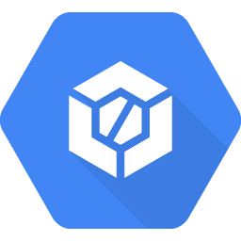
Cloud Build (SLSA L3)
Cloud Build ahora es oficialmente compatible con nivel 3 de SLSA .
Implementa las prácticas recomendadas de nivel 3 de SLSA de forma predeterminada.
Cloud Build ahora puede generar una procedencia de compilación autenticada y no falsificable para aplicaciones en contenedores y paquetes de Maven y Python no en contenedores, así como mostrar información de seguridad para aplicaciones construidas.
Nivel 3
Controles de seguridad en host, procedencia no falsificable

Slide 45
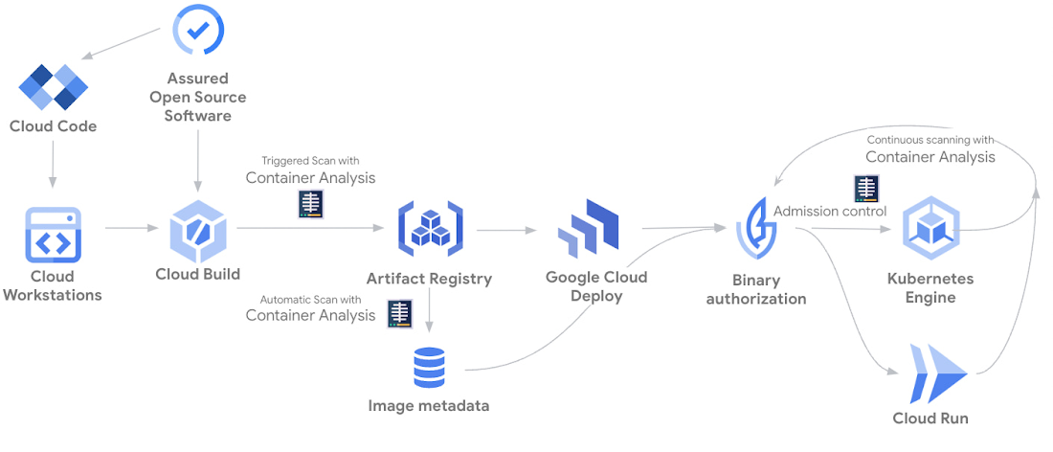

Slide 46
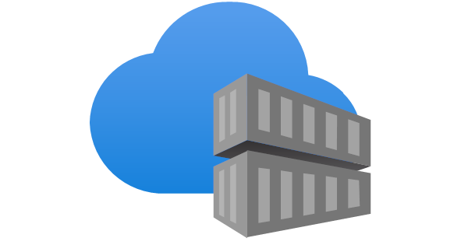

Microsoft Defender for Containers
Cuando envía una imagen a Container Registry, Security Center la escanea automáticamente y luego busca vulnerabilidades conocidas en paquetes o dependencias definidas en el archivo.
Cuando finaliza el análisis (después de unos 10 minutos), Security Center proporciona detalles y una clasificación de seguridad para cada vulnerabilidad detectada, junto con orientación sobre cómo remediar problemas y proteger superficies de ataque vulnerables.
https://learn.microsoft.com/en-us/azure/governance/policy/concepts/policy-for-kubernetes

Slide 47
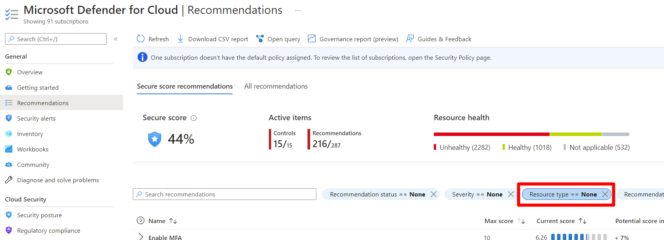
El análisis de vulnerabilidades para imágenes almacenadas en Azure Container Registry ya está disponible de forma general en Azure Security Center.
Esta capacidad está impulsada por Qualys, un proveedor líder de seguridad de la información.
https://azure.microsoft.com/en-us/updates/vulnerability-scanning-for-images-in-azure-container-registry-is-now-generally-available/

Slide 48



Escaneando imágenes en ACR
Defender for Containers ofrece escaneo de vulnerabilidades para imágenes en Azure Container Registries (ACR). Los disparadores para escanear una imagen incluyen:
Al enviar: cuando una imagen se envía a un registro para su almacenamiento, Defender for Containers escanea automáticamente la imagen.
Extraído recientemente: escaneos semanales de imágenes que se tomaron en los últimos 30 días.
Al importar: cuando importa imágenes a un ACR, Defender for Containers analiza todas las imágenes compatibles.
https://learn.microsoft.com/en-us/azure/defender-for-cloud/defender-for-container-registries-introduction

Slide 49
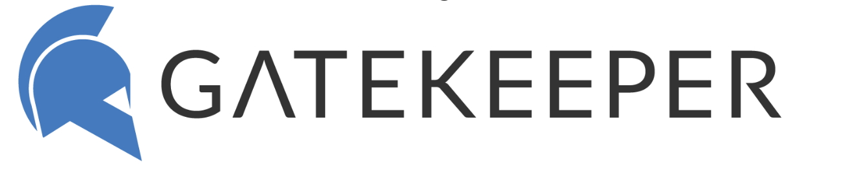

Azure Policy extiende Gatekeeper v3, un webhook de controlador de admisión de Open Policy Agent (OPA), a fin de aplicar medidas de seguridad y cumplimiento a escala en los clústeres de una manera centralizada y coherente.
Azure Policy permite administrar e informar sobre el estado de cumplimiento de los clústeres de Kubernetes desde un único lugar.
https://learn.microsoft.com/en-us/azure/governance/policy/concepts/policy-for-kubernetes

Slide 50
El complemento realiza las funciones siguientes:
Comprueba con el servicio Azure Policy las asignaciones de directivas al clúster.
Implementa definiciones de directiva en el clúster como recursos de plantilla de restricción y restricción.
Realiza informes de auditoría y cumplimiento y los devuelve al servicio Azure Policy.
https://learn.microsoft.com/en-us/azure/governance/policy/concepts/policy-for-kubernetes

Slide 51
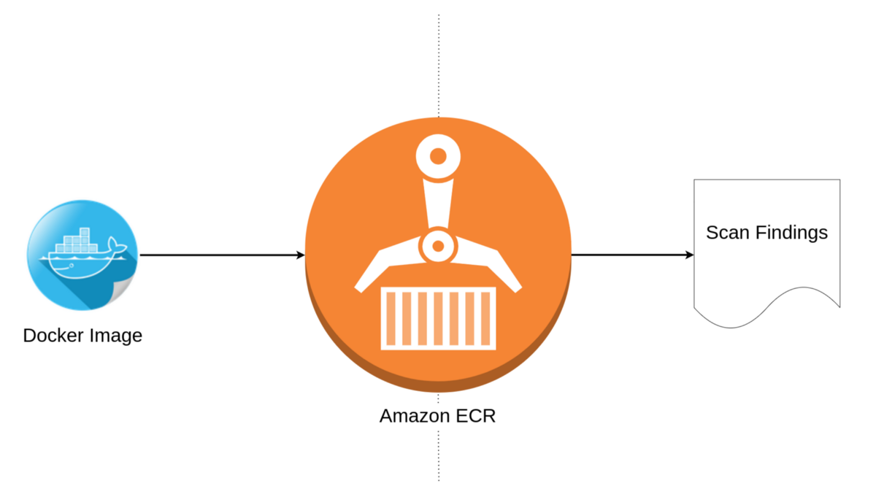
Image scanning
El escaneo de imágenes de Amazon ECR ayuda a identificar vulnerabilidades de software en las imágenes de su contenedor. Se ofrecen los siguientes tipos de escaneo.
https://docs.aws.amazon.com/AmazonECR/latest/userguide/image-scanning.html

Slide 52



Escaneo mejorado: Amazon ECR se integra con Amazon Inspector para proporcionar un escaneo continuo y automatizado de sus repositorios.
Las imágenes de su contenedor se analizan en busca de vulnerabilidades de sistemas operativos y paquetes de lenguaje de programación.
A medida que aparecen nuevas vulnerabilidades, los resultados del análisis se actualizan y Amazon Inspector emite un evento a EventBridge para notificarle.

Slide 53

Análisis básico: Amazon ECR utiliza la base de datos de vulnerabilidades y exposiciones comunes (CVE) del proyecto Clair* de código abierto.
Con el escaneo básico, configura sus repositorios para escanear en el momento o puede realizar escaneos manuales y Amazon ECR proporciona una lista de los resultados del escaneo.
* Clair es un proyecto open source que ofrece una herramienta para supervisar la seguridad de los contenedores por medio del análisis de los puntos vulnerables en los contenedores
https://www.redhat.com/es/topics/containers/what-is-clair

Slide 54

Saber dónde se han implementado imágenes con vulnerabilidades es esencial para mantener su entorno seguro.
Si bien posiblemente podría crear una solución de seguimiento de imágenes usted mismo, ya existen varias ofertas comerciales que brindan esta y otras capacidades avanzadas listas para usar, que incluyen:
ancla
Palo Alto - Nube Prisma (twistcli)
Agua
Kubei
trives
Snyk
https://aws.github.io/aws-eks-best-practices/security/docs/image/

Slide 55
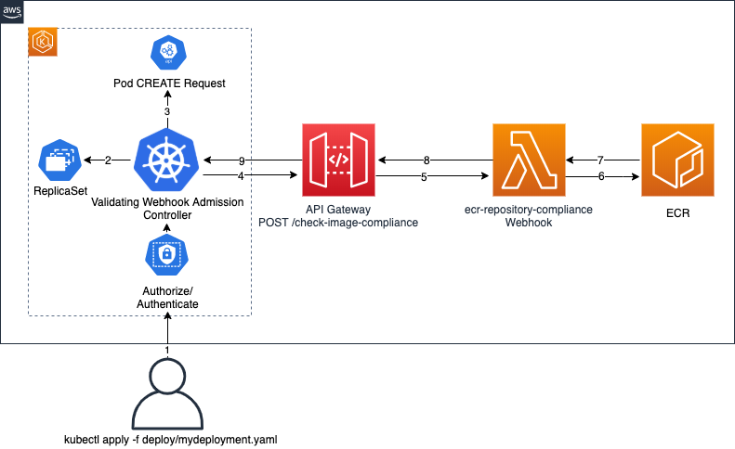
También se podría usar un webhook de validación de Kubernetes para validar que las imágenes no tengan vulnerabilidades críticas.
Por lo general, se usan para rechazar solicitudes que no cumplen con los criterios de validación definidos en el webhook.
https://aws.amazon.com/blogs/containers/building-serverless-admission-webhooks-for-kubernetes-with-aws-sam/

